Slide 1
H5方向基础课
第12章 CSS3 Web排版

Slide 2
课堂导入
复习上一讲内容
1、关系选择器
2、属性选择器
3、伪类选择器

Slide 3

主要内容
01
文本样式
CONTENTS
02
背景样式
03
边框样式

Slide 4
01
文本样式

Slide 5
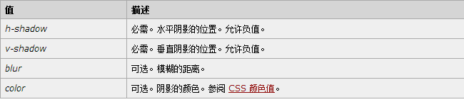
一、给文本添加阴影
1、定义和语法
text-shadow 属性向文本设置阴影。
语法
text-shadow: h-shadow v-shadow blur color;

Slide 6
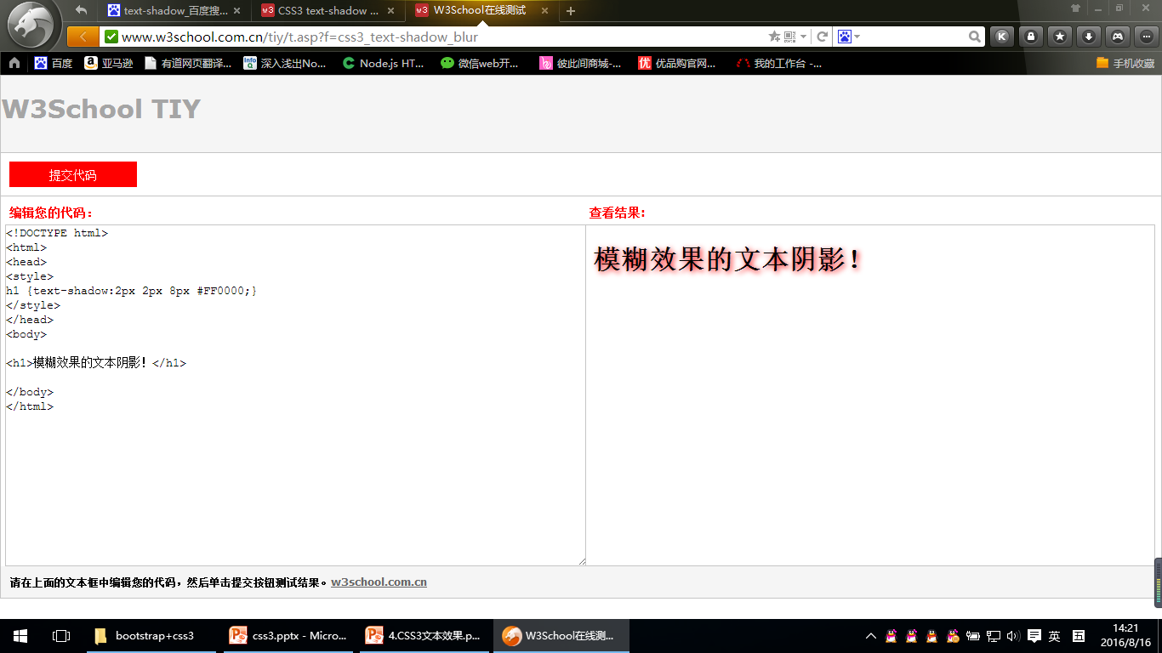
练习

Slide 7
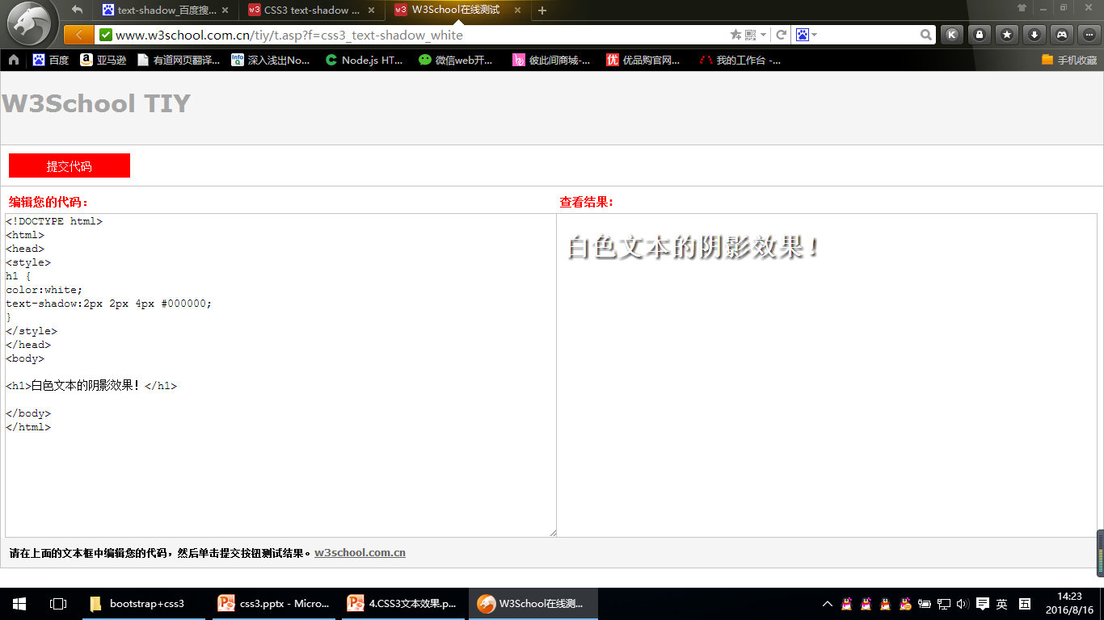
练习

Slide 8
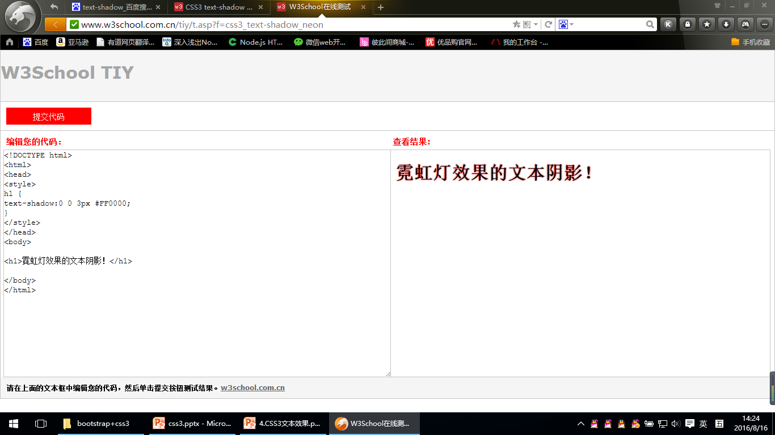
练习

Slide 9
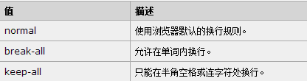
二、文本自动换行
1、定义和语法
word-break 属性规定自动换行的处理方法。
语法
word-break: normal|break-all|keep-all;

Slide 10
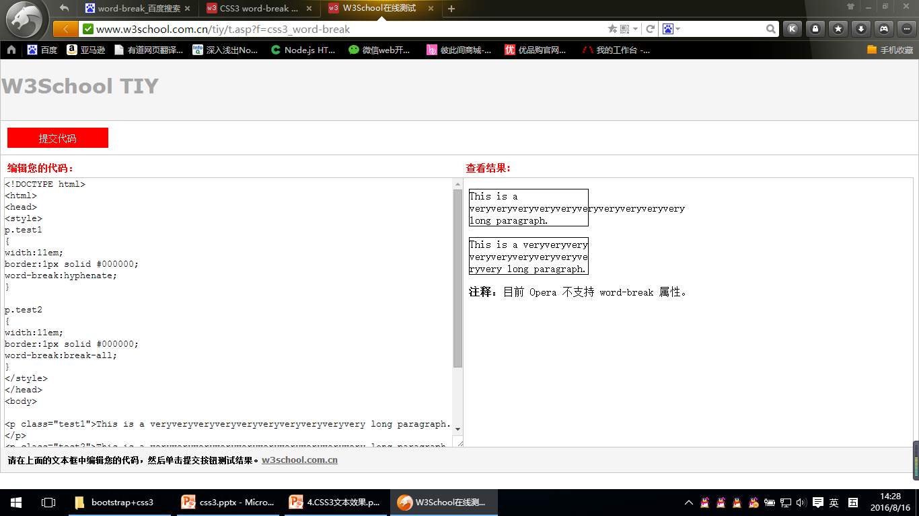
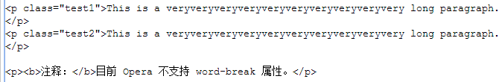
练习

Slide 11
三、字体
@font-face规则，网页设计师再也不必使用的"web-safe"的字体之一。
字体的名称，font - face规则：
font-family: myFirstFont;
字体文件包含在您的服务器上的某个地方，参考CSS：
src: url('Sansation_Light.ttf')
如果字体文件是在不同的位置，请使用完整的URL：
src: url('http://www.w3cschool.css/css3/Sansation_Light.ttf')

Slide 12
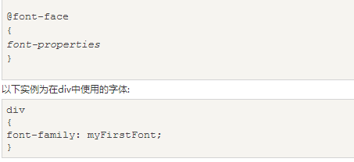
练习
语法
@font-face { font-properties }

Slide 13
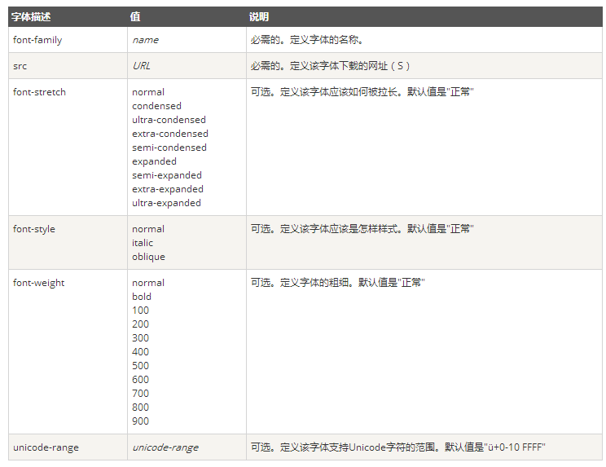
练习

Slide 14
02
背景样式

Slide 15
一、background-origin
相对于内容框来定位背景图像
语法
background-origin: padding-box|border-box|content-box;
值 | 描述
padding-box | 背景图像相对于内边距框来定位。
border-box | 背景图像相对于边框盒来定位。
content-box | 背景图像相对于内容框来定位。

Slide 16
二、background-clip
规定背景的绘制区域
语法
background-clip: border-box|padding-box|content-box;
值 | 描述
border-box | 背景被裁剪到边框盒。
padding-box | 背景被裁剪到内边距框。
content-box | 背景被裁剪到内容框。

Slide 17
三、background-size
规定背景图像的尺寸
语法
background-size: length|percentage|cover|contain;
值 | 描述
length | 设置背景图像的高度和宽度。 第一个值设置宽度，第二个值设置高度。 如果只设置一个值，则第二个值会被设置为 "auto"。
percentage | 以父元素的百分比来设置背景图像的宽度和高度。 第一个值设置宽度，第二个值设置高度。 如果只设置一个值，则第二个值会被设置为 "auto"。
cover | 把背景图像扩展至足够大，以使背景图像完全覆盖背景区域。 背景图像的某些部分也许无法显示在背景定位区域中。
contain | 把图像图像扩展至最大尺寸，以使其宽度和高度完全适应内容区域。

Slide 18
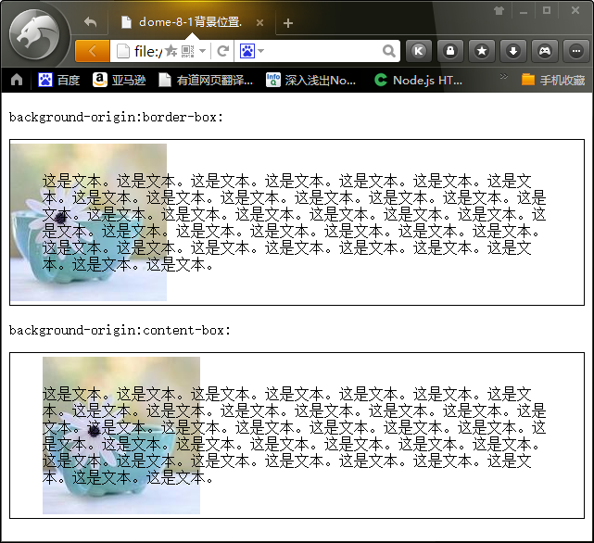
<style>
div
{
border:1px solid black;
padding:35px;
background-image:url('flower.jpg');
background-repeat:no-repeat;
background-position:left;
}
#div1
{
background-origin:border-box;
}
#div2
{
background-origin:content-box;
}
</style>
实例：Demo-8-1

Slide 19
03
边框样式

Slide 20
一、圆角边框
border-radius 属性
为元素添加圆角边框
语法
border-radius: 1-4 length|% / 1-4 length|%;
值 | 描述
length | 定义圆角的形状。
% | 以百分比定义圆角的形状。

Slide 21
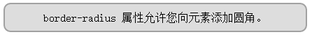
练习
<style>
div
{
text-align:center;
border:2px solid #a1a1a1;
padding:10px 40px;
background:#dddddd;
width:350px;
border-radius:10px;
-moz-border-radius:25px; /* 老的 Firefox */
}
</style>
</head>
<body>
<div>border-radius 属性允许您向元素添加圆角。</div>
</body>
实例：demo-8-2
Notes:
21

Slide 22
注意
按此顺序设置每个 radii 的四个值。
如果省略 bottom-left，则与 top-right 相同。
如果省略 bottom-right，则与 top-left 相同。
如果省略 top-right，则与 top-left 相同。
Notes:
22

Slide 23
二、图像边框
border-image 属性
border-image 属性是一个简写属性，用于设置以下属性：
border-image-source
border-image-slice
border-image-width
border-image-outset
border-image-repeat

Slide 24
可能的值
值 | 描述
border-image-source | 用在边框的图片的路径。
border-image-slice | 图片边框向内偏移。
border-image-width | 图片边框的宽度。
border-image-outset | 边框图像区域超出边框的量。
border-image-repeat | 图像边框是否应平铺(repeated)、铺满(rounded)或拉伸(stretched)。

Slide 25
<style>
div
{
border:10px solid transparent;
width:40px;
padding:5px 10px;
-moz-border-image: url(/i/border_image_button.png) 0 14 0 14 stretch; /* 老版本的 Firefox */
-webkit-border-image: url(/i/border_image_button.png) 0 14 0 14 stretch; /* Safari */
-o-border-image: url(/i/border_image_button.png) 0 14 0 14 stretch; /* Opera */
border-image: url(/i/border_image_button.png) 0 14 0 14 stretch;
}
</style>
课堂案例

Slide 26
border-top-left-radius
border-top-right-radius
border-bottom-right-radius
border-bottom-left-radius

Slide 27
本课小结
1.文本样式
2.背景样式
3.边框样式

Slide 28
THANKYOU

